Slide 1
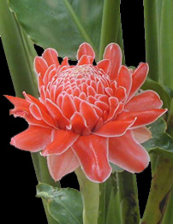
Цветы из пластилина
Презентацию подготовила:
Засыпкина Светлана Викторовна. Учитель начальных классов МОУ школа№8
г.о.Жуковский МО

Slide 2
Тро́пики — климатические зоны Земли.

Slide 3
Лето здесь исключительно жаркое, со средней температурой самого тёплого месяца не ниже +26˚, а местами почти до +40˚.

Slide 4
Тропические леса, часто называемые джунглями.

Slide 5
Влажные тропические леса, вечнозеленые.
Стволы деревьев, как правило, густо обвиты лианами, которые создают непроходимые “сети” в тропических лесах.

Slide 6
В тропиках растет раффлезия —с самыми большими цветками в мире, некоторые из которых достигают в диаметре более одного метра и массы более одиннадцати килограммов.

Slide 7
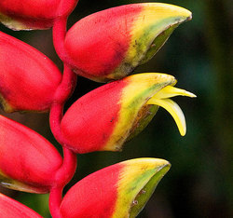
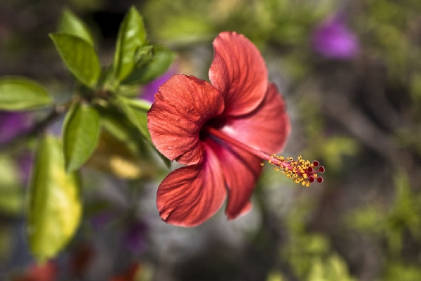
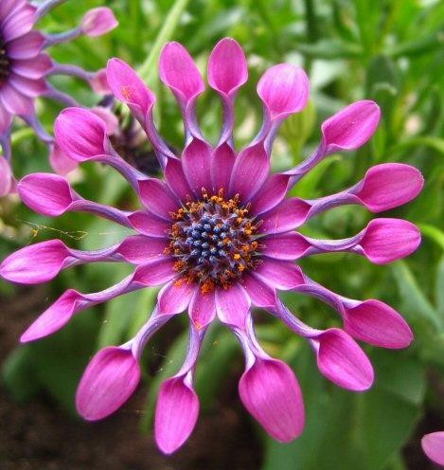

Slide 9
Что нам нужно для работы?

Slide 10
Стебель цветка

Slide 11
Лепестки цветка

Slide 13
Спасибо за внимание

